Slide 1
Кризисная коммуникация
Юлия Сергеевна Шойгу
Директор
ФГБУ ЦЭПП МЧС России
2024

Slide 2
Кризисная коммуникация
Коммуникация с группой
Коммуникация в парах, мини группах
Сложная
Кризисная
Активное слушание
Психологическая поддержка
Конструктивная критика
Корректный отказ
Конфликт

Slide 3
Активное слушание
- важный навык, помогающий лучше понимать собеседника и эффективно общаться с ним, установить контакт, понять точку зрения и эмоции собеседника, поддержать и «направить» разговор.
Приёмы активного слушания:
перефразирование;
отражение чувств и эмоций;
уточнение;
логическое следствие;
сообщение о восприятии;
пауза;
внимательное молчание;
резюмирование.

Slide 4
Конструктивная критика
- это способ дать обратную связь, который помогает улучшить качество работы и достичь лучших результатов. Она предполагает наличие конструктивного подхода, основанного на конкретных замечаниях и предложениях, а не на высказывании личных негативных оценок.
I этап:
- акцент на положительные моменты;
II этап:
- критическое сообщение: критические оцениваем поступок, а не личность, вербализуем свое отношение;
III этап:
- представление возможностей для исправления ситуации.

Slide 5
Корректный отказ
– это способ вежливо и уважительно отказаться от предложения, просьбы или участия в чем-либо.
отказ с «комплиментом»
отказ с объяснением причин
отказ с предложением вариантов
будьте вежливы и уважительны к собеседнику;
начните с благодарности за предложение (просьбу);
используйте язык, который будет понятен для собеседника;
не переходите на личные оскорбления или негативные эмоции.

Slide 6
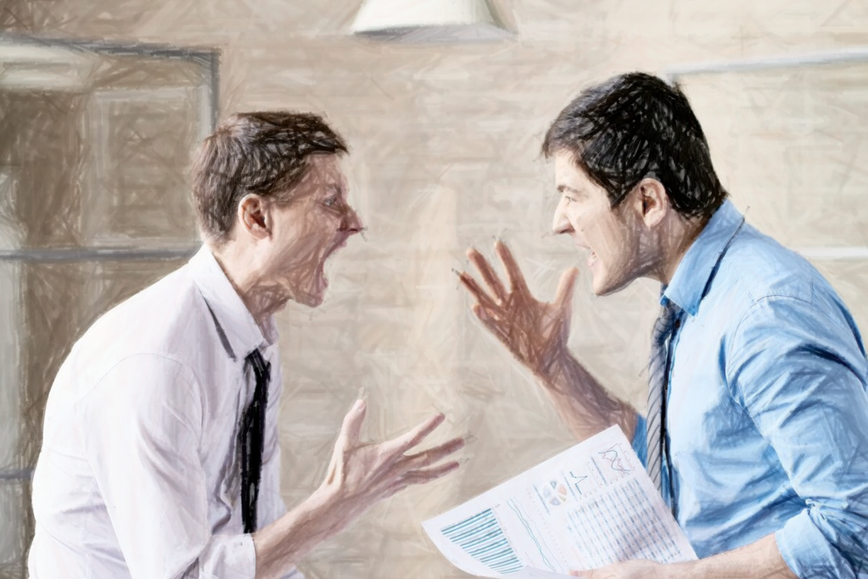
Конфликт
столкновение противоположно направленных целей, интересов, позиций, мнений или взглядов оппонентов или субъектов взаимодействия.
Отрицательные эффекты:
Переход конфликта
в хроническую форму
Разрыв отношений
Стресс
Положительные эффекты (последствия):
Перестройка неустраивающих отношений;
Пересмотр привычных взглядов и стратегий поведения;
Нахождение новых способов решения в ситуации.
! Появление конфликтов является неотъемлемой составляющей взаимодействия между людьми

Slide 7
Конфликт
Основные стратегии разрешения конфликтов:
Уход - это уход от конфликта, отказ от участия в нем и игнорирование проблемы.
Принуждение - это использование силы или власти для получения желаемого результата.
Уступка – стратегия при которой одна из сторон конфликта готова поступиться своими интересами ради интересов второй стороны;
Компромисс - это процесс нахождения решения, которое удовлетворяет интересы обеих сторон, но не полностью.
Переговоры (сотрудничество) - это диалог между сторонами с целью нахождения общего решения.

Slide 8
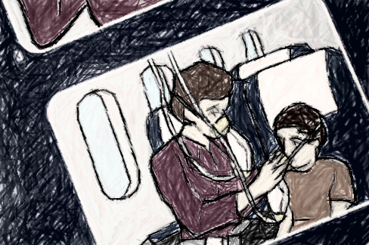
Психологическая поддержка
Индивидуальная кризисная коммуникация
— это система приемов, позволяющая людям, не обладающим психологическим образованием, помочь окружающим и себе, справиться с острыми эмоциональными реакциями.
Психологическая поддержка позволяет оптимизировать психологическое состояние человека.
! Сначала необходимо урегулировать свое эмоциональное состояние, а после уже оказывать психологическую поддержку другому человеку.

Slide 9
Острая реакция на стресс
— это попытка психики приспособиться к резко изменившимся условиям или травматическому событию.
Острая реакция на стресс — это нормальная реакция, возникающая в ответ на ненормальные обстоятельства.
Частичная или полная утрата способности:
к целенаправленной деятельности;
к критической оценке;
вступать в контакт с окружающими.
Некоторые реакции могут:
приводить к истощению организма;
быть опасными для окружающих и самого человека;
переходить из одного вида в другой.

Slide 10
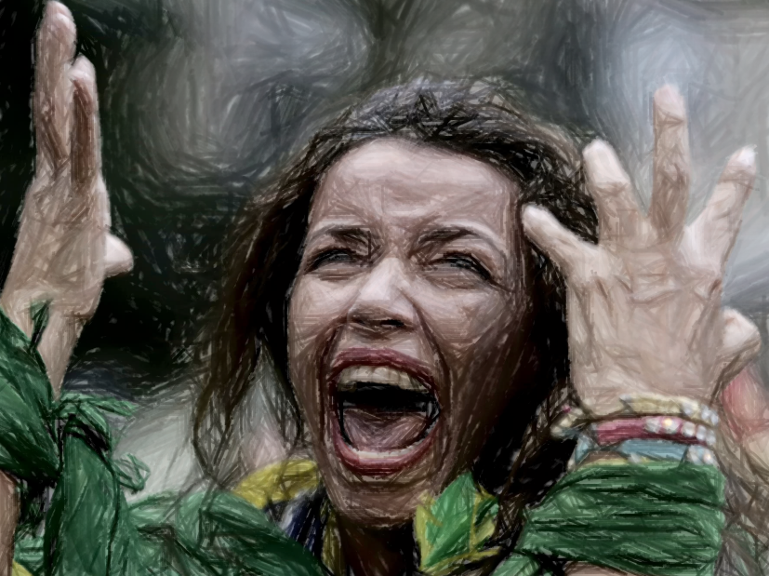
Истероидная реакция
Как выглядит?
Человек чрезмерно возбуждён, активно двигается, быстро и эмоционально насыщенно говорит, кричит, принимает театральные позы.
Что делать?
Постарайтесь замкнуть его внимание на себе – обратитесь к пострадавшему, постарайтесь сформировать визуальный контакт, убедитесь в том, что человек вас слышит и видит.
Отведите пострадавшего в сторону, либо станьте самым внимательным слушателем, демонстрируйте поддержку, расположитесь напротив пострадавшего, а не сбоку.
Разговаривайте короткими, простыми фразами, спокойным и уверенным тоном.
Постарайтесь ограничить количество людей, которые взаимодействуют с пострадавшим.
Обязательно предоставьте человеку возможность для отдыха, так как реакция отнимает много сил.
Психологическим смыслом данной реакции может являться потребность в социальной поддержке и её активный поиск, вызванный острым и невыносимым ощущением беспомощности и ужаса.

Slide 11
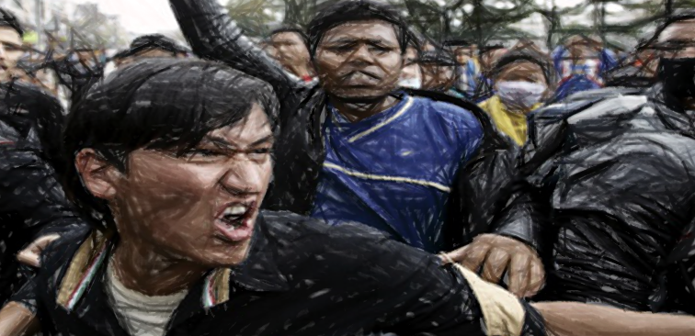
Агрессивная реакция
Как выглядит?
Человек чрезмерно возбуждён, испытывает раздражение и гнев, мышцы в тонусе.
Может пытаться ударить кого-то или что-то, оскорблять окружающих.
Что делать?
Чётко оцените, насколько безопасно для вас будет оказывать помощь в данной ситуации, и что вы можете сделать для обеспечения большей безопасности.
Обращайтесь к пострадавшему по имени.
Говорите спокойным голосом, постепенно снижая темп и громкость речи.
Предоставьте ему возможность «выпустить пар», например, можно поручить работу, связанную с высокой физической нагрузкой.
Помните – его агрессия направлена не на вас, а на обстоятельства, с которыми он вынужден был столкнуться.
Психологический смысл реакции заключается в том, что человек не может достичь определённой цели, удовлетворить свои потребности, справиться с текущими стрессовыми событиями и пытается это преодолеть.

Slide 12
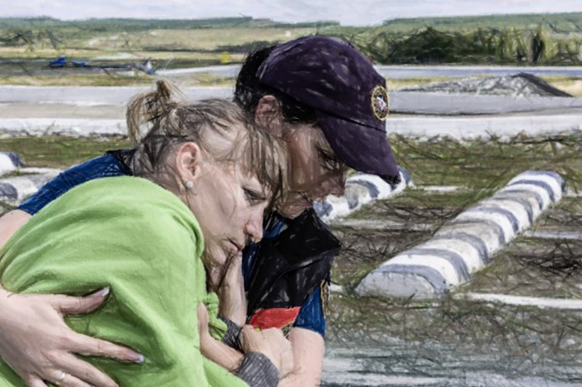
Апатия
Как выглядит?
Пострадавший равнодушен к происходящему, не выражает никаких эмоций, темп речи снижен.
Что делать?
Создайте для человека условия, в которых он мог бы отдохнуть, набраться сил, почувствовать себя в безопасности.
Если необходима активность, помогите человеку плавно в неё войти.
Говорите с ним мягко, медленно, спокойным голосом, постепенно повышая громкость и скорость речи.
Постепенно задавайте пострадавшему вопросы, требующие развёрнутого ответа, предложите незначительную физическую нагрузку (пройтись, немного размяться).
Апатия – это непреодолимая усталость, когда любое движение и/или слово даётся с трудом. Психологически апатия схожа с анестезией, которая позволяет снизить общую эмоциональную, поведенческую и интеллектуальную чувствительность и активность человека.

Slide 13
Страх, тревога
Как выглядит?
Мышцы пострадавшего напряжены, сердцебиение и дыхание учащено, человеку трудно контролировать собственное поведение.
Что делать?
Необходимо быть рядом с человеком, предоставить ему ощущение безопасности.
Если страх настолько силён, что парализует человека, то предложите ему выполнить несколько простых приёмов саморелуляции.
Дайте возможность человеку выговориться, обсудите то, чего он боится.
Уровень страха можно снизить доступным изложением информации о происходящем, об обстоятельствах ситуации.
Психологически страх является проявлением базового инстинкта самосохранения и отражает защитную реакцию человека при переживании реальной или мнимой опасности для здоровья и благополучия, он фокусирует внимание человека на происходящих событиях.

Slide 14
Слёзы
Как выглядит?
Подрагивают губы и голос, слёзы уже текут или вот-вот пойдут, наблюдается ощущение подавленности.
Что делать?
позаботьтесь о том, чтобы рядом кто-то находился, желательно, чтобы это был близкий человек или кто-то, кому пострадавший доверяет.
при наличии согласия со стороны пострадавшего можно взять его за руку/ положить руку на плечо или спину, подкрепляя тем самым сообщение «я рядом».
воздержитесь от советов.
позвольте человеку выговориться, чтобы состоялось эмоциональное отреагирование, не нужно пытаться убедить человека перестать плакать.
если реакция плача затянулась и слёзы уже не приносят облегчения, можете помочь человеку применить техники саморегуляции.
Наиболее адаптивная реакция в ситуациях стресса.
Смысл реакции заключается в потребности пострадавшего выразить переполняющие негативные эмоции, снизить степень переживаемой внутренней нагрузки.

Slide 15
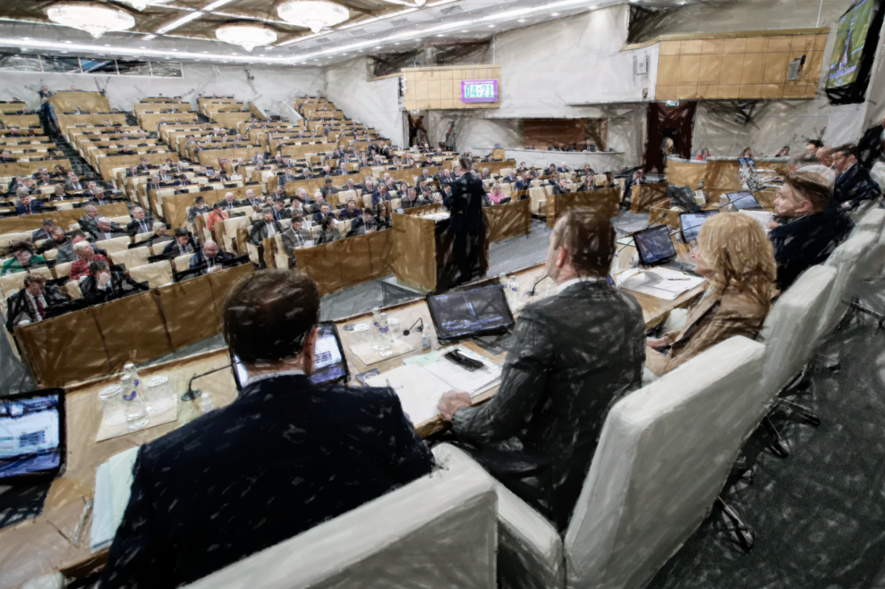
При взаимодействии с группой потребуются:
Навыки построения системы информирования
Подготовка к проведению массовых мероприятий
! В ситуации скопления людей - всегда есть риски возникновения негативных массовых реакций

Slide 16
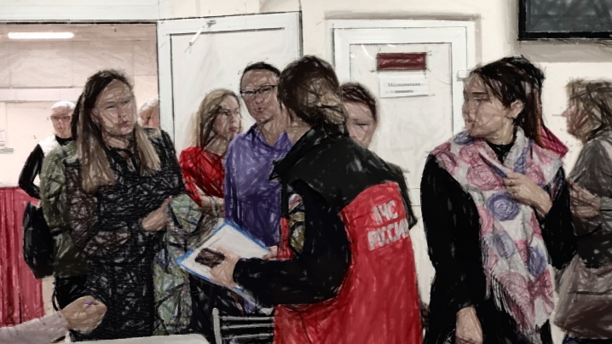
Построение системы информирования
При различных сложных ситуациях у людей возникает острая потребность в специфической информации о текущих обстоятельствах, действиях, направленных на разрешение проблемной ситуации, о мерах социальной поддержки, выплатах, доступных видах помощи и др.

Slide 17
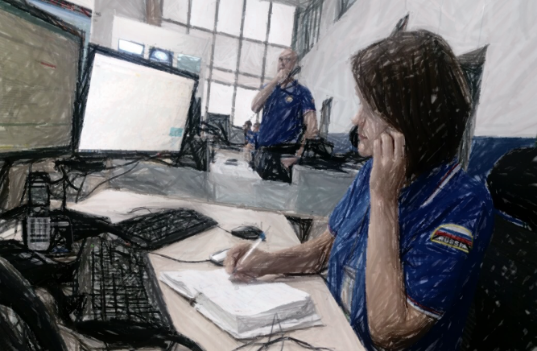
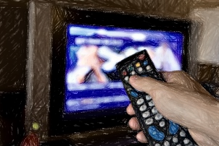
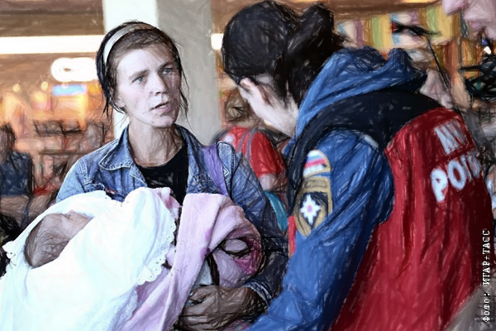
ИНФОРМАЦИОННОЕ СОПРОВОЖДЕНИЕ ОДНОВРЕМЕННО РЕАЛИЗУЕТСЯ ПО НЕСКОЛЬКИМ НАПРАВЛЕНИЯМ:
При происшествиях и ЧС: по линии оперативно-дежурных смен служб с целью анализа информации и выработки управленческих решений
Информирование через СМИ
Информирование людей, вовлеченных в ситуацию

Slide 18
СИСТЕМА ИНФОРМИРОВАНИЯ ДОЛЖНА БЫТЬ НАПРАВЛЕНА НА КОМПЕТЕНТНОЕ ПРЕДОСТАВЛЕНИЕ АКТУАЛЬНОЙ ИНФОРМАЦИИ И ОТВЕЧАТЬ СЛЕДУЮЩИМ ТРЕБОВАНИЯМ:
своевременность - информация дана в момент потребности в ней;
официальность - информация получена из официальных источников или от официальных лиц, уполномоченных предоставлять информацию о ЧС;
достоверность - информация соответствует действительности;
дозированность - информация отвечает на все актуальные вопросы, но не превышает уровень потребности в ней;
однозначность - информация подается в такой формулировке, в которой ее смысл не может быть искажен, либо иметь другую трактовку;
предметность - информация носит не общий характер, а удовлетворяет потребности в понимании, что именно происходит на месте ликвидации последствий ЧС.

Slide 19
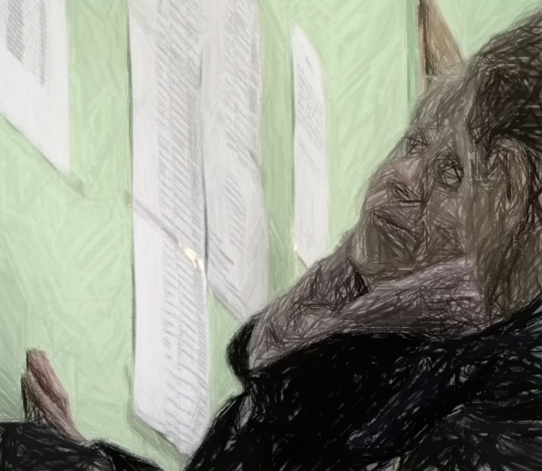
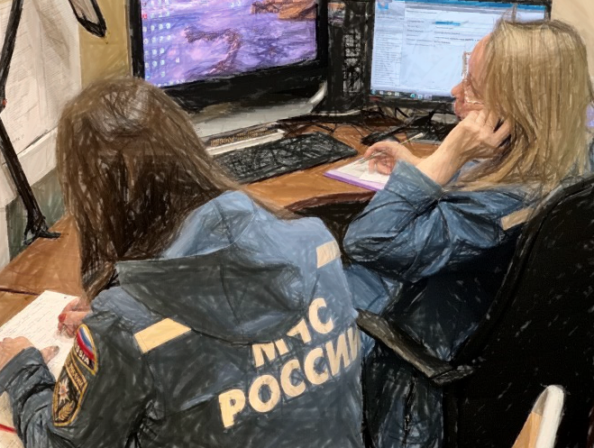
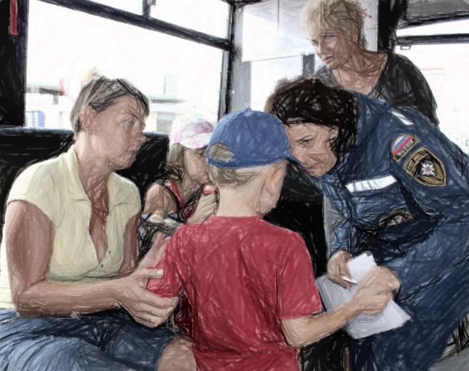
ФОРМЫ ИНФОРМИРОВАНИЯ
Односторонняя передача информации:
интернет-ресурсы;
оповещение населения с использованием громкоговорителей;
система «Оксион»;
доски объявлений.
Двусторонняя передача информации:
телефон «Горячая линия»;
информационная работа путем очного информирования.

Slide 20
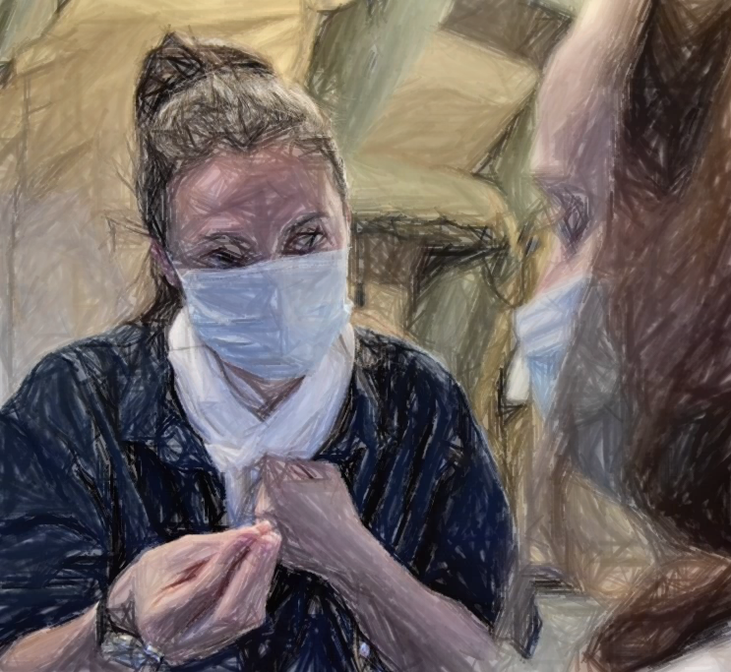
Информационная работа путем очного информирования
Мероприятия по информированию, осуществляемые в индивидуальном порядке специально подготовленными лицами

Slide 21
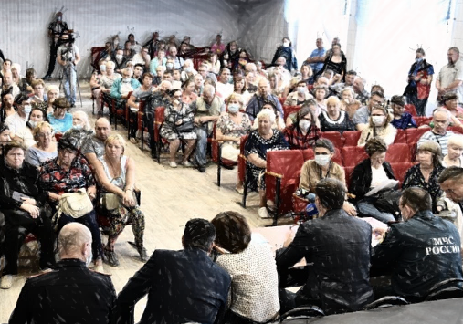
Информационная работа путем очного информирования
Массовые мероприятия, такие как общие собрания с администрацией, официальными представителями ведомств и организаций.
МАССОВОЕ МЕРОПРИЯТИЕ – заранее спланированное или стихийно возникшее собрание людей, вовлеченных в ситуацию, определенное по целям, месту, времени, составу участников.
(Пример: траурные мероприятия, встреча с представителями власти, организационные собрания, митинги).

Slide 22
ОСНОВНЫЕ ОРГАНИЗАЦИОННЫЕ ВОПРОСЫ
Цели массовых мероприятий:
Информирование (собрание);
Ритуал/отреагирование (панихида, возложение цветов на месте ЧС, траурный митинг).
Содержание
Аудитория слушателей
Пространство
Взаимодействие со службами

Slide 23
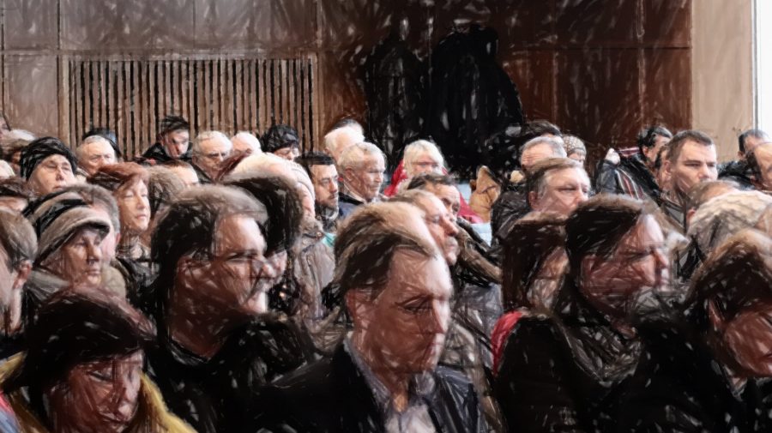
Аудитория слушателей
Цель проведения мероприятия? Каких результатов организаторы хотят добиться?
Для кого проводится мероприятие? Кто обязательно должен на нем присутствовать, кто может прийти «за компанию», допустимо это или нет?
На какие актуальные вопросы люди хотят получить ответы? ;
Время проведения;
Оповещение.

Slide 24
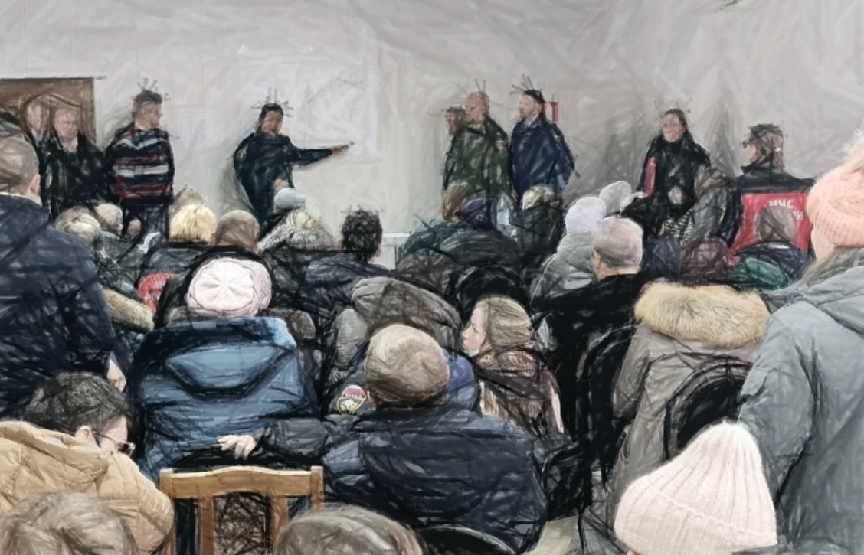
Содержание
Перечень вопросов, которые вероятно будут озвучены аудиторией, если речь идет о собрании с целью информирования;
Формат мероприятия должен быть определен на этапе подготовки. Каждый участвующий в организации должен иметь представление о нем до начала мероприятия (открытое/закрытое, присутствие прессы);
Кто будет отвечать на вопросы/произносить речь? Важно, чтобы это был человек, чья компетенция и статус позволяет отвечать на широкий круг предполагаемых вопросов.

Slide 25
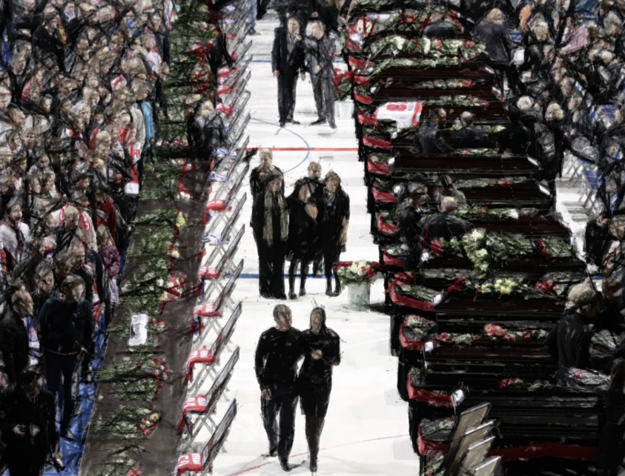
Пространство
Размер помещения, наличие стульев, возможность их сдвинуть или добавить…
Логика движения людей/потоков, расположение входов/выходов, выход для «президиума»;
Слышимость, проветриваемость, освещенность помещения;
Размещение служб в пространстве таким образом, чтобы не привлекать лишнее внимание во время собрания, и в то же время иметь доступ к каждому участнику;
Адекватная дистанция между «президиумом» и присутствующими на собрании.

Slide 26
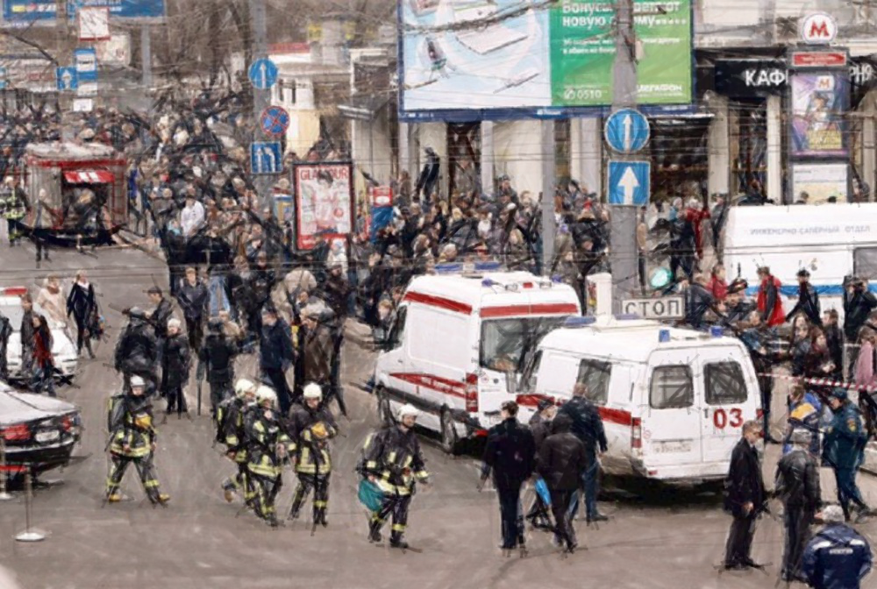
Взаимодействие со службами
Пространство (микрофоны, стулья, вода);
СМП, охрана, полиция;
Представители религиозных конфессий;
Спикеры.

Slide 27
Требования к информации | Индивидуальное информирование | Информирование в ходе массовых мероприятий
Своевременность | Индивидуальный подход с учетом времени, удобного для пострадавшего | Своевременное доведение до всех пострадавших новой информации (общей информации о ЧС)
Официальность | Наличие официальной информации могут обеспечить только представители официальных структур, задействованных в ликвидации последствий ЧС | Все пострадавшие единомоментно получают информацию от официальных представителей ведомств, организаций, задействованных в ликвидации последствий ЧС
Достоверность | Требует участия официальных представителей от всех заинтересованных структур (ответы на профильные вопросы пострадавших) | Присутствие на массовом собрании специалистов, отвечающих за профильные направления деятельности, обеспечивает информирование без искажения исходного смысла
Однозначность | Задействование в информировании большого круга лиц (многократная передача информации от человека к человеку) предполагает искажение информации | Единовременное информирование всех пострадавших обеспечивает восприятие ими одного и того же смыслового содержания
Предметность | Нарушается процесс одномоментной передачи информации до всех заинтересованных лиц | Передача единой информации о ходе работ одновременно всем заинтересованным в ней лицам
Задействованные силы | Требует значительного количества специалистов, подготовленных к проведению информационной работы с людьми с учетом особенностей психического состояния и восприятия информации | Минимальное число человеческих и технических ресурсов с наибольшим охватом

Slide 28
https://social.hse.ru/dpo/communicate

Slide 29
Спасибо за внимание! Вопросы?

